Slide 1
函数的表示法

Slide 2
概念：把两个变量的函数关系用一个等式表示——解析式
解析法
优点：函数关系清楚，容易从自变量的值求出对应的函数值
函数的常用表示法
概念：列出表格来表示两个变量的函数关系
列表法
优点：不必通过计算就知道当自变量取某些值时函数的对应值
概念：用函数图象表示两个变量之间的关系
图象法
优点：能直观形象地表示出函数的变化情况

Slide 3
问题：
是否任意一个函数都能用解析法、图像法和列表法三种方法来表示？

Slide 4
接下来即将学习：
求函数解析式的方法（4种）

Slide 5
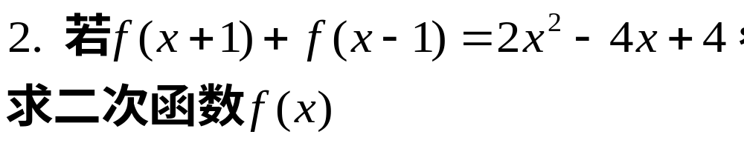
例题：
求函数解析式——待定系数法

Slide 6
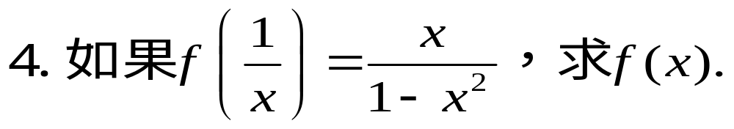
例题：
求函数解析式——换元法

Slide 7
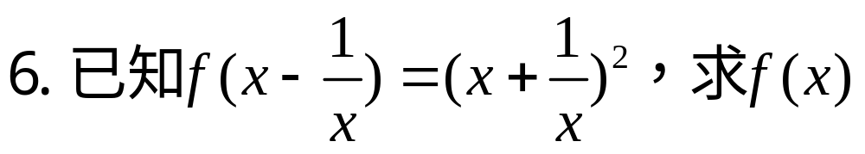
例题：
求函数解析式——凑配法

Slide 8
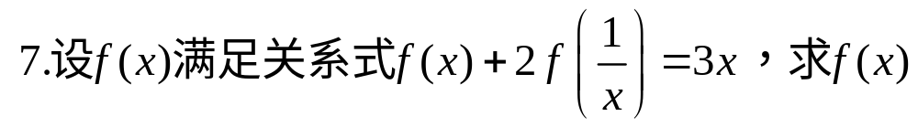
例题：
求函数解析式——消去法

Slide 9
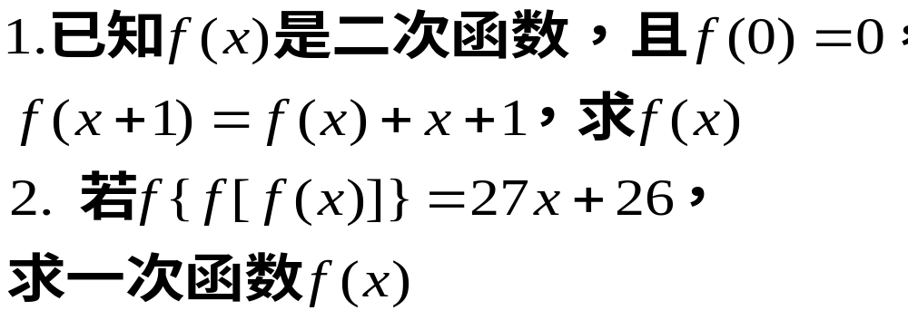
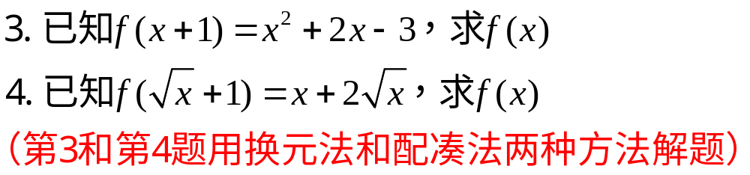
作业

Slide 10
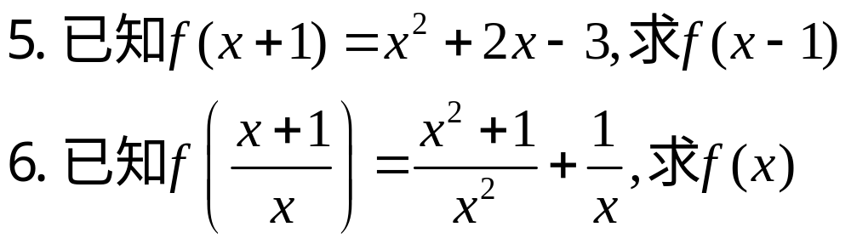
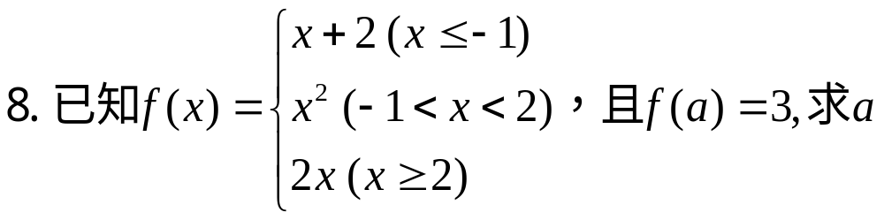
作业

